Slide 1
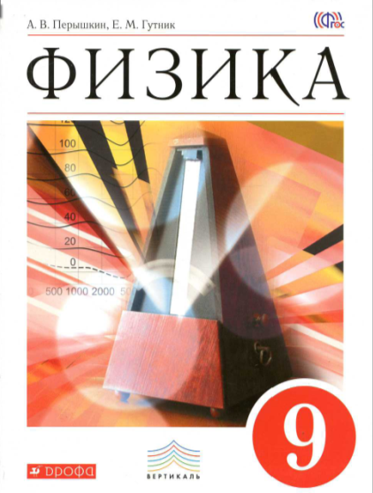
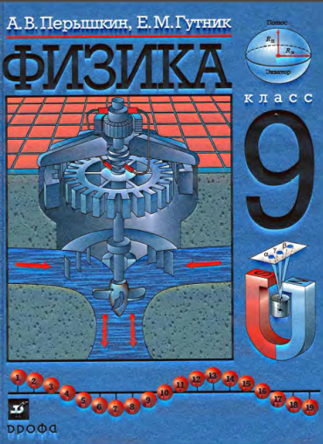
Учебник | Дома
 | §24. Вопросы к параграфу. Упр. 24. Подготовиться к ЛР №3 (стр.300-302)
 | §26. Вопросы к параграфу. Упр. 24. Подготовиться к ЛР №3 (стр.275-278)

Slide 2
Повторение материала

Slide 3
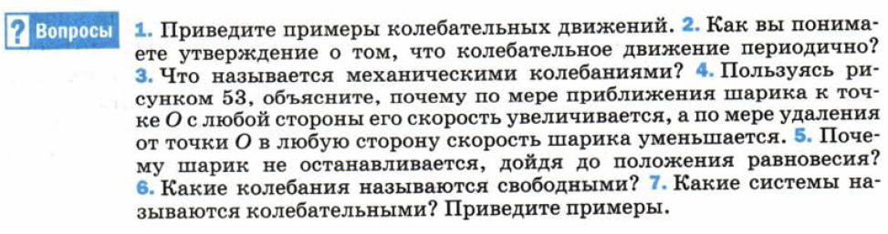
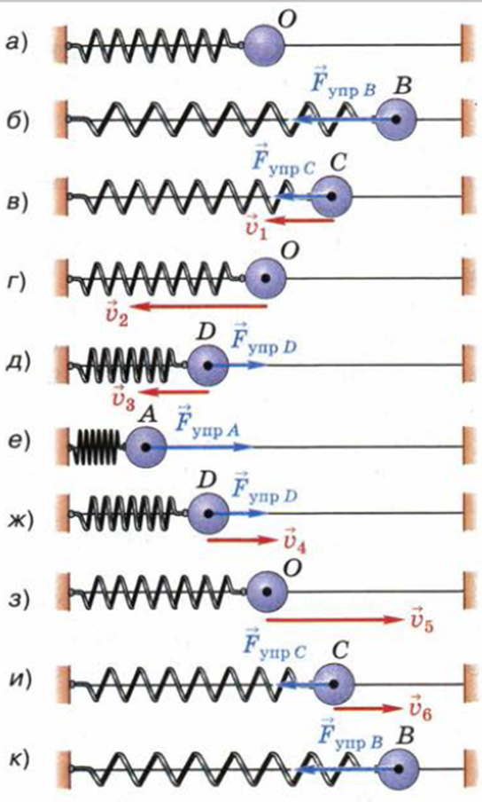

Slide 4
Величины, характеризующие колебательное движение
Автор презентации и анимации:
Калашников А.Н., учитель физики
МБОУ «СОШ №8»
Ленинск-Кузнецкий ГО
Кемеровской области

Slide 5
Цели урока:
Ввести понятие амплитуды, периода, и частоты колебаний. Сформировать представление о величинах, характеризующих колебательное движение.

Slide 6






$$O$$
$$O$$
$$O^{′}$$
$$O^{′}$$
$$O^{′}$$
Рис.58. Колебания маятников, происходящие с разной амплитудой.

Slide 7
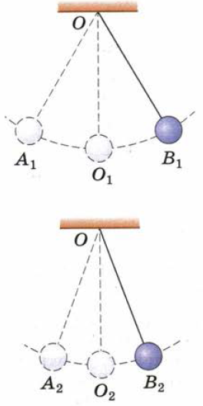
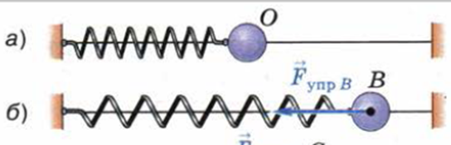

Наибольшее (по модулю) отклонение колеблющегося тела от положения равновесия называется амплитудой колебания.
Рис.58. Колебания маятников, происходящие с разной амплитудой.

Slide 8
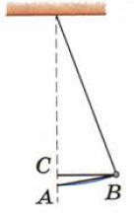

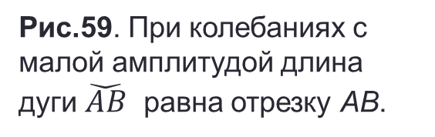
Рис.59. При колебаниях с малой амплитудой длина дуги $\check{AB}$ равна отрезку AB.

Slide 9

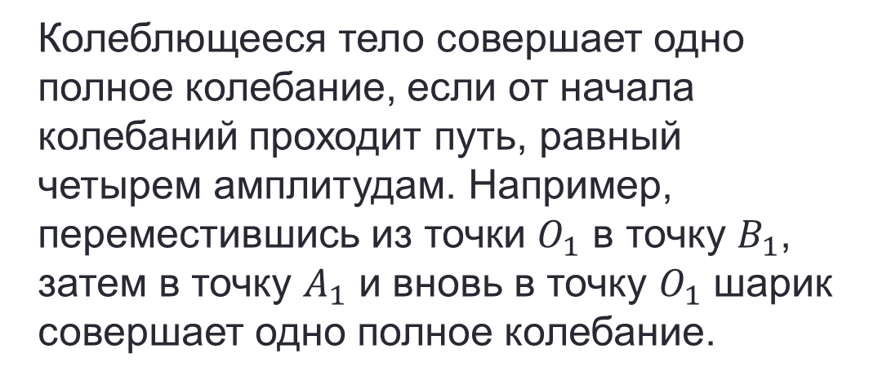


$$O$$
Колеблющееся тело совершает одно полное колебание, если от начала колебаний проходит путь, равный четырем амплитудам. Например, переместившись из точки $O_{1}$ в точку $B_{1}$, затем в точку $A_{1}$ и вновь в точку $O_{1}$ шарик совершает одно полное колебание.
$$A_{1}$$
$$B_{1}$$
$$O_{1}$$
Промежуток времени, в течение которого тело совершает одно полное колебание, называется периодом колебаний.
Период колебаний обозначается буквой T и в СИ измеряется в секундах (с).

Slide 10


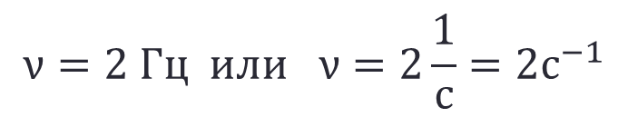
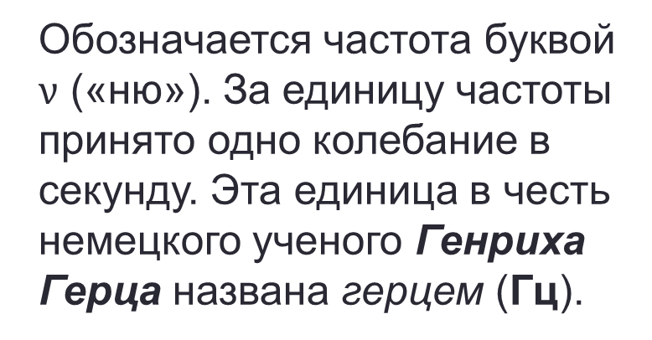
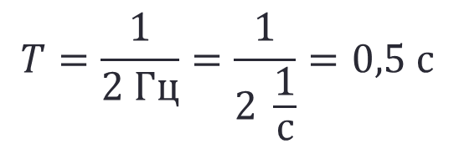
$$O$$
$$O$$
Число колебаний в единицу времени называется частотой колебаний.
Обозначается частота буквой $ν$ («ню»). За единицу частоты принято одно колебание в секунду. Эта единица в честь немецкого ученого Генриха Герца названа герцем (Гц).
$$O^{′}$$
$$O^{′}$$
$$ν=2 Гц или ν=2\frac{1}{с}=2с^{−1}$$
частота и период свободных колебаний нитяного маятника зависят от длины его нити.
$$T=\frac{1}{2 Гц}=\frac{1}{2 \frac{1}{с}}=0,5 с$$

Slide 11

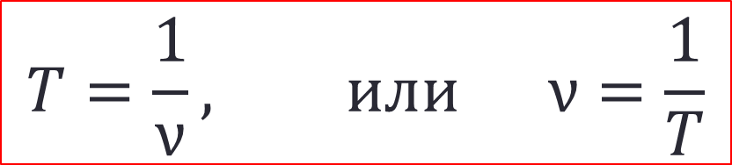
$$T=\frac{1}{ν}, или ν=\frac{1}{T}$$
Свободные колебания в отсутствии трения и сопротивления воздуха называются свободными колебаниями, а их частота – собственной частотой колебательной системы.

Slide 12


$$O$$
$$O$$
Рассмотрим колебания двух одинаковых маятников.
Эти колебания отличаются друг от друга: в любой момент времени скорости маятников направлены в противоположные стороны.
В таком случае говорят, что колебания маятников происходят в противоположных фазах.
$$O^{′}$$
$$O^{′}$$
Рис.60. Колебания маятников, происходящие в противоположных фазах.

Slide 13
$$O$$
$$O$$
Маятники, изображенные в анимации колеблются с одинаковыми частотами. Скорости этих маятников направлены одинаково.
В таком случае говорят, что маятники колеблются в одинаковых фазах.
$$O^{′}$$
$$O^{′}$$

Slide 14
$$O$$
$$O$$
Рассмотрим еще один случай.
Колебания происходят с определенной разностью фаз.
$$O^{′}$$
$$O^{′}$$
Рис.61. Колебания маятников, происходящие с некоторой разностью фаз.

Slide 15


Колебательное движение характеризуется:
$$O$$
$$O$$
амплитудой,
частотой (или периодом),
фазой.

Slide 16
Закрепление материала

Slide 17

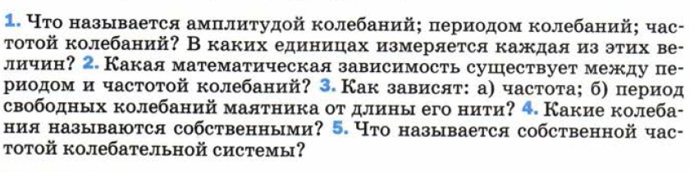

Slide 18
задачи

Slide 19
№1717
Груз, колеблющийся на пружине, за 10 с совершил 35 колебаний. Найдите период и частоту колебаний груза.

Slide 20
№1718
Маятник за 1 мин совершил 300 колебаний. Чему равен период колебаний маятника? Какова частота колебаний?

Slide 21
№1719
Материальная точка колеблется с частотой ν=30 кГц. Определите период колебаний точки и число колебаний в минуту.

